Slide 1
Django vs Nodejs
Grupo T2
Sergio Esteban
Carlos Fuentes
Alejandro Freire
Rebeca Muraru

Slide 2
RF01.
Añadir artículo
Django
Vs
Nodejs
RF02.
Añadir stock
RF03.
Vender/Consumir Stock
R01.
Separación de vistas
R01.
Interfaz intuitiva

Slide 3
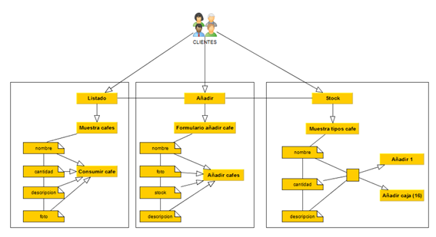
Django
Vs
Nodejs

Slide 4
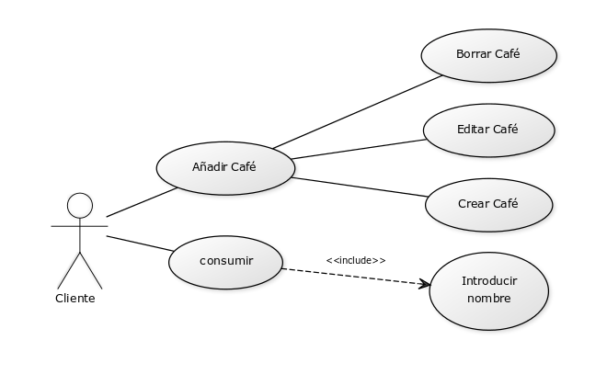
Django
Vs
Nodejs

Slide 5
CRITERIOS | TECNOLOGÍA Django | TECNOLOGÍA Nodejs | COMENTARIOS
Tiempo de instalación | 623s | 730s | Nodejs requiere de más tiempo ya que incluye la instalación de una base de datos.
Base de datos | 0s (no requiere aprendizaje) | 3h (instalación de mongo) | Django no necesita ningún aprendizaje de la base de datos porque la crea por defecto al contrario de mongodb que requiere una instalación.
Líneas de código | 485 total | 61254 total | Como se puede observar en las imágenes Django utiliza menos líneas de código y es más eficiente que Nodejs .
Facilidad de aprendizaje | 3h30min | 5h15min | Nos resulta más fácil Django ya que funciona con Python que es un lenguaje más básico y sencillo.

